Slide 1
МОБУ СОШ №14 г.Сочи
Илья Яковлевич Сьянов
Выполнил ученик
9 А класса
Сафонов Ростислав

Slide 2
Илья Яковлевич Сьянов родился 2 августа 1905 года в селе Семиозёрное (ныне - Аулиекольского района Костанайской области Казахстана) в крестьянской семье. Русский. Член ВКП с 1943 года. Окончил 10 классов, рабфак в городе Оренбурге. Работал экономистом-плановиком в Кустанайском облисполкоме. В Красной Армии с апреля 1942 года. В действующей армии с мая 1942 года. Командир взвода 1-го стрелкового батальона 756-го стрелкового полка старший сержант И. Я. Сьянов в уличных боях в столице гитлеровской Германии Берлине заменил выбывшего из строя командира 1-й стрелковой роты. 26 апреля 1945 года стрелковая рота под командованием И. Я. Сьянова форсировала Берлинско-Шпандауский судоходный канал и в течение четырёх часов отражала контратаки врага.

Slide 3
Сьянов Илья Яковлевич
30 апреля 1945 года в 18 часов 30 минут старший сержант Сьянова И. Я., командуя ротой, возглавил последнюю за четыре года войны атаку 1-го батальона капитана С. А. Неустроева на здание германского парламента — рейхстага, и в числе первых ворвался в него.
В тот же день рота И. Я. Сьянова оказывала огневую поддержку разведчикам 756-го стрелкового полка М. А. Егорову и М. В. Кантария, которые во главе с замполитом 1-го батальона лейтенантом Берестом А. П. в 21 час 50 минут 30 апреля 1945 года водрузили над поверженным гитлеровским рейхстагом Знамя № 5 Военного совета 3-й ударной армии, ставшее Знаменем Победы.
Указом Президиума Верховного Совета СССР от 15 мая 1946 года за умелое руководство боем, образцовое выполнение заданий командования и проявленные мужество и героизм в боях с немецко-фашистскими захватчиками старшему сержанту Сьянову Илье Яковлевичу присвоено звание Героя Советского Союза с вручением ордена Ленина и медали «Золотая Звезда».

Slide 4
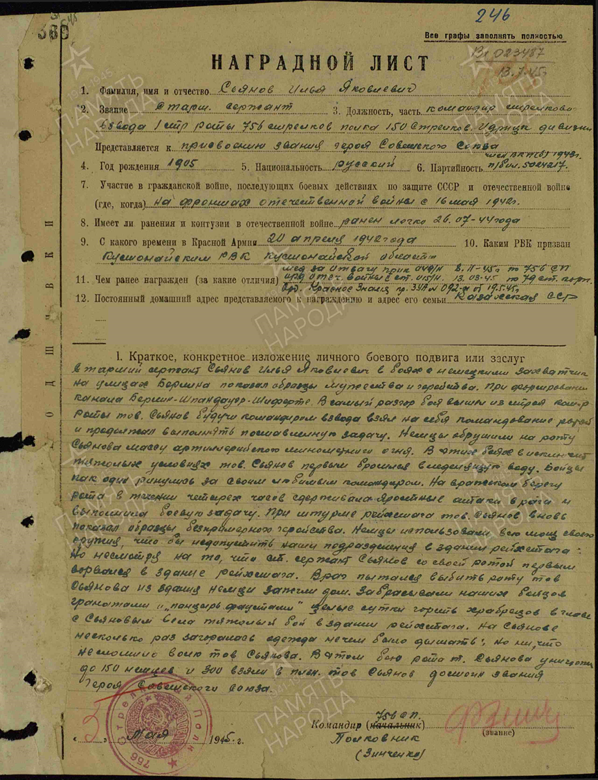
Илья Яковлевич Сьянов награждён орденами Ленина, Красного знамени(19.05.1945),
Отечественной войны 1-й (1985) и 2-й степеней (03.1945), медалями «За отвагу» (11.1944 года), «За взятие Берлина», »За освобождение Варшавы», «За победу над Германией».

Slide 5
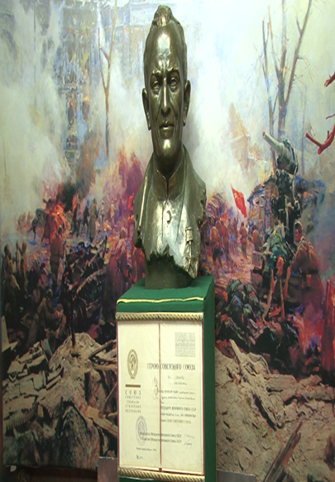
После войны старшина Сьянов И. Я. демобилизован. Жил в городе Сочи Краснодарского края.
Скончался 4 апреля 1988 года. Похоронен на аллее почётных захоронений кладбища города Костаная.

Slide 6
Слава Героям-Победителям!
Я горжусь тем, что наша школа носит имя такого великого человека

